Slide 1
স্বাগতম

Slide 2
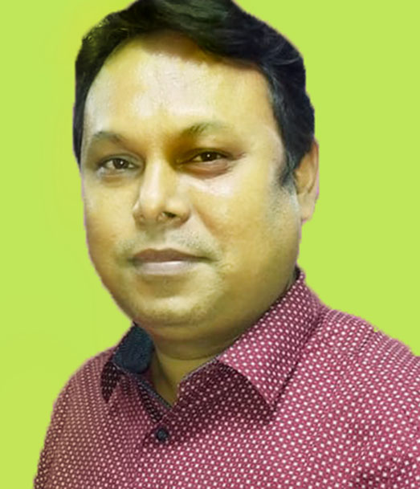
শিক্ষক পরিচিতি
লিটন কুমার সরকার
সহঃ শিক্ষক
ইসলামপুর সরকারি প্রাথমিক বিদ্যালয়
ধামরাই, ঢাকা।

Slide 3
পাঠ পরিচিতি
শ্রেণিঃ তৃতীয়
বিষয়ঃ প্রাথমিক বিজ্ঞান
অধ্যায়ঃ ৪
বিষয়বস্তুঃ জীবনের জন্য পানি
পাঠঃ 2. পানির ব্যবহার
পাঠ্যাংশঃ আমাদের জীবনের জন্য পানি ….…
সহপাঠীদের সাথে আলোচনা কর।
পৃষ্ঠাঃ ২৪, ২৫।

Slide 4
মানুষের জন্য পানির গুরুত্ব বর্ণনা করতে পারবে।
শিখনফল
পানি অপচয়ের পরিণাম সম্পর্কে বলতে পারবে।
৩.৩.1
৩.৪.1

Slide 5
বন্ধুরা, চলো…আমরা একটি ভিডিও ……
এখানে ক্লিক করো।

Slide 6
আমরা পানি পাই বৃষ্টি, পুকুর, নদী সমুদ্র, নলকূপ, কুয়া ইত্যাদি থেকে।
দেখি মনে আছে কিনা
পানির উৎসকে আমরা কতভাগে ভাগ করতে পারি?
পানির উৎসকে আমরা দুই ভাগে ভাগ করতে পারি।
বলতো বন্ধুরা, আমরা পানি কোথা হতে পাই?

Slide 7
বলতো বন্ধুরা, পিপাসা পেলে তুমি কী করবে ?
খাওয়ার পর তোমরা কীভাবে হাত ধোও?
খাওয়ার পর আমরা পানি দিয়ে হাত ধুই ।
পিপাসা পেলে আমরা পানি পান করি।

Slide 8
বলতো বন্ধুরা, পিপাসা পেলে তুমি কী করবে ?

Slide 9
চলো, আমরা কিছু ছবি দেখি

Slide 10
চলো, আমরা কিছু ছবি দেখি

Slide 11
চলো, আমরা কিছু ছবি দেখি

Slide 12
চলো, আমরা কিছু ছবি দেখি

Slide 13
আমরা কী কী কাজে পানি ব্যবহার করি তার একটি ছক তৈরি করি
পানির ব্যবহার
১
পান করা
জোড়ায় কাজ
২
গোসল করা
৩
রান্না করা
৪
চাষাবাদ করা
৫
ধোয়া- মোছার কাজে
৬
কল-কারখানার কাজে
৭
মাছ চাষে

Slide 14
পানির অপচয় বন্ধ করতে হবে
পানির অপচয়
পানি সংরক্ষণ

Slide 15
পানির উৎস ও ব্যবহারের মধ্যে সম্পর্ক
পানির ব্যবহার
পানির উৎস
পান করা
পুকুর
গোসল করা
নলকূপ
রান্না করা
কুয়া
চাষাবাদ করা
নদী-নালা
ধোয়া-মোছার কাজে
কল

Slide 16
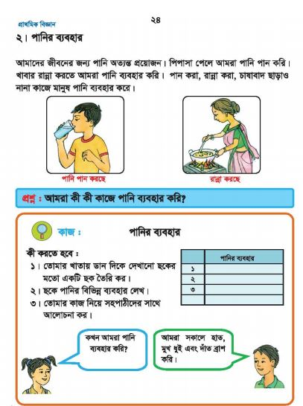
পাঠ্যপুস্তকের সাথে সংযোগ
পাঠ্যপুস্তকের ২৪ নং পৃষ্ঠা খোলো

Slide 17
আমরা কী কী কাজে পানি ব্যবহার করি?
তরল পদার্থ
কীভাবে পানির অপচয় হয়?
ক
খ
দলীয় কাজ

Slide 18
শূন্যস্থান পূরণ কর
প্রাকৃতিক
পানি একটি _________ সম্পদ।
খাবার
২) _______ রান্না করতে আমরা পানি ব্যবহার করি।
পানি
৩) আমাদের জীবনের জন্য ______ অত্যন্ত প্রয়োজন।
অপচয়
৪) হাত ধোয়ার সময় আমরা পানির _______ রোধ করতে পারি ।

Slide 19
মূল্যায়ন
সংক্ষেপে প্রশ্নের উত্তর লিখ
পানি ব্যবহারের ৩টি উদাহরণ দাও?
আমরা কীভাবে পানি সংরক্ষণ করব?
পানি সংরক্ষণ করা প্রয়োজন কেন?
কীভাবে পানির অপচয় রোধ করা যায়?
কয়েকটি প্রাকৃতিক সম্পদের নাম লিখ।

Slide 20
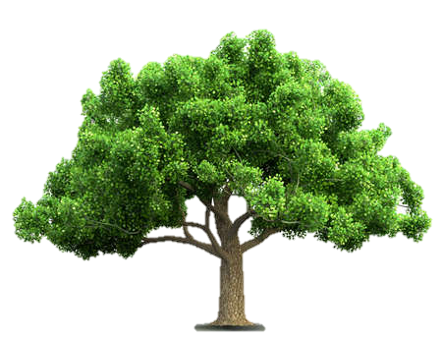
বাড়ির কাজ
তুমি কীভাবে পানির অপচয় রোধ করতে পারবে তা ৪টি বাক্যে লিখ।

Slide 21
ধন্যবাদ

